Slide 1
FPGA-development board
Louis Van Lommel
PCB-Advanced 2023

Slide 2
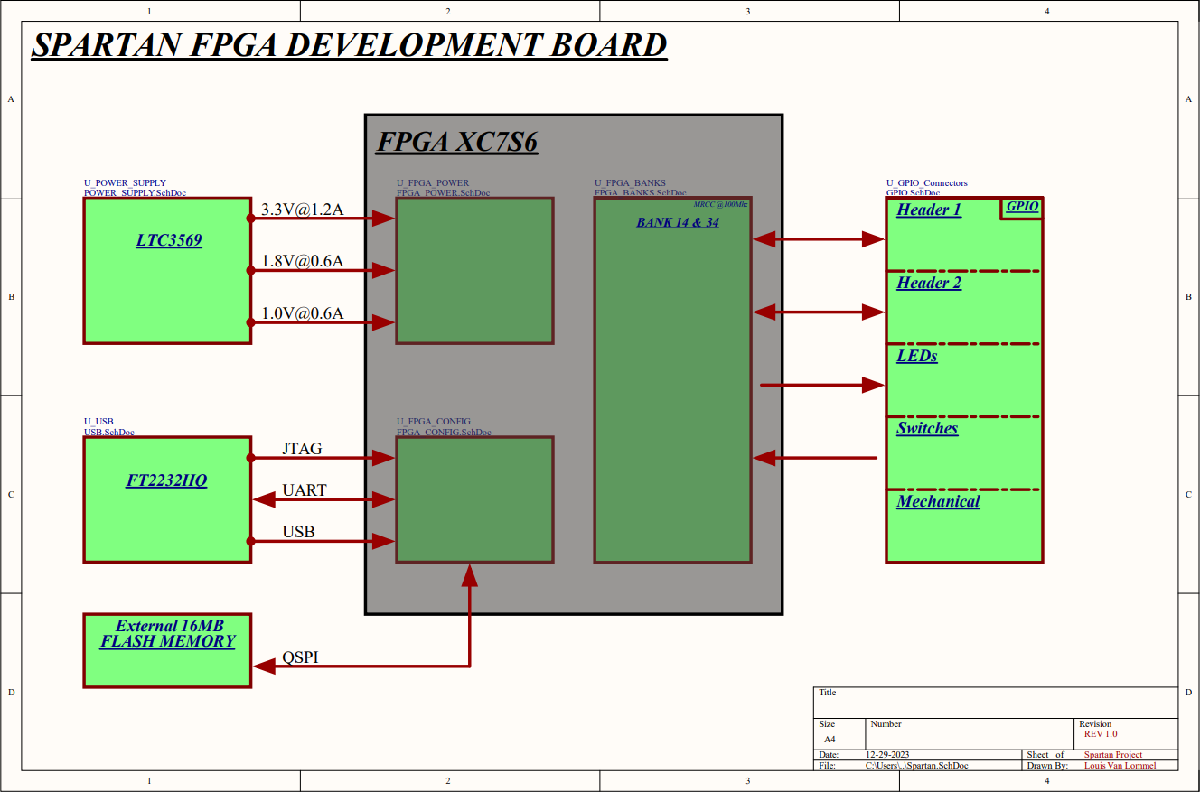

Slide 3
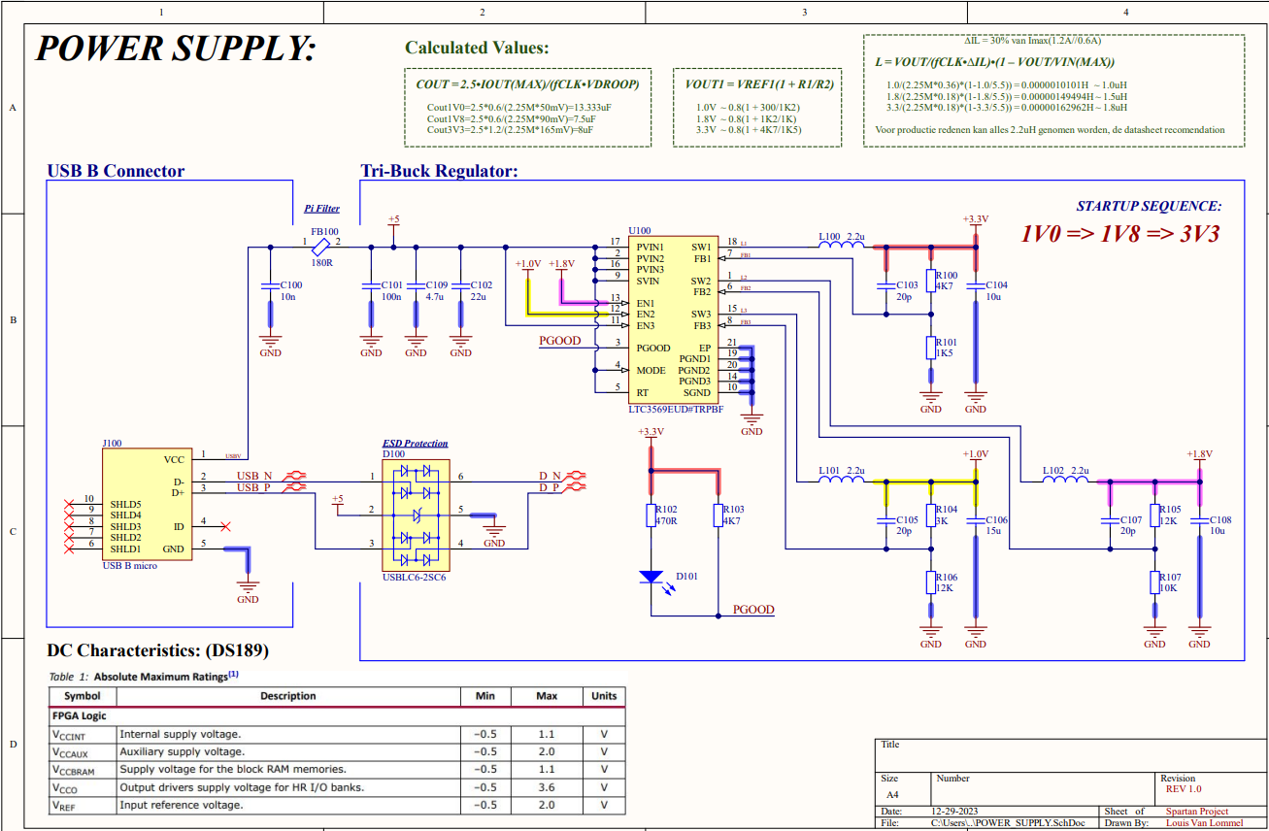

Slide 4
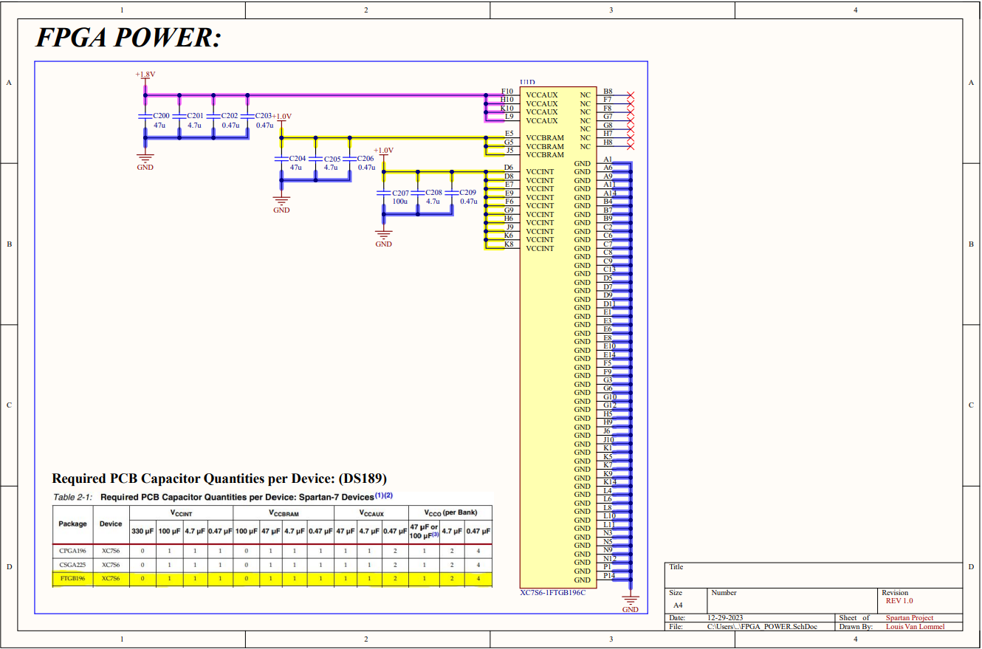

Slide 5
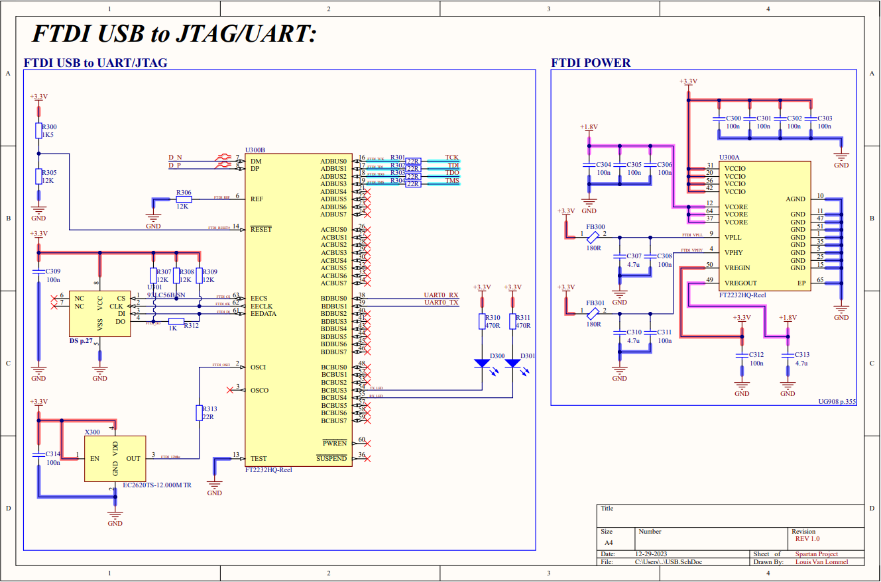

Slide 6
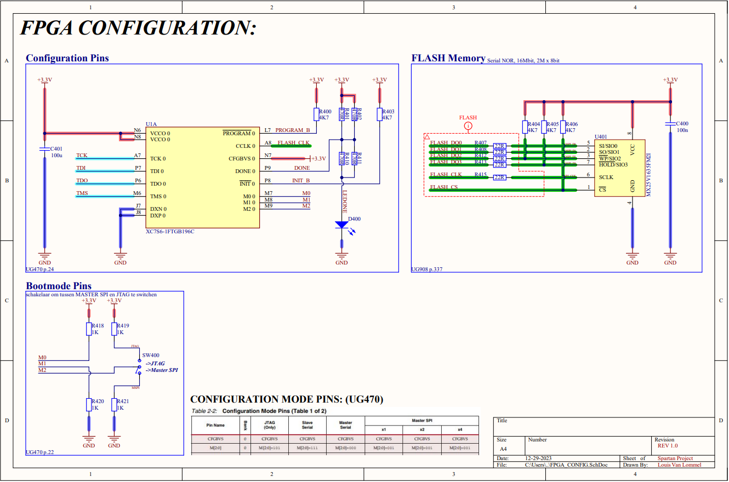

Slide 7
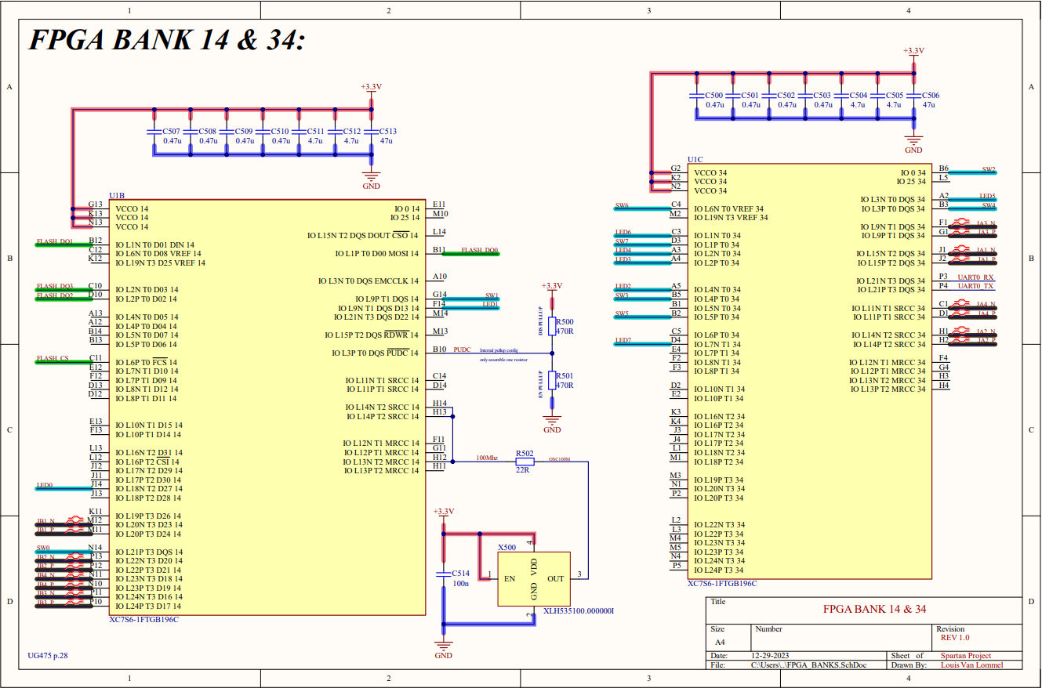

Slide 8
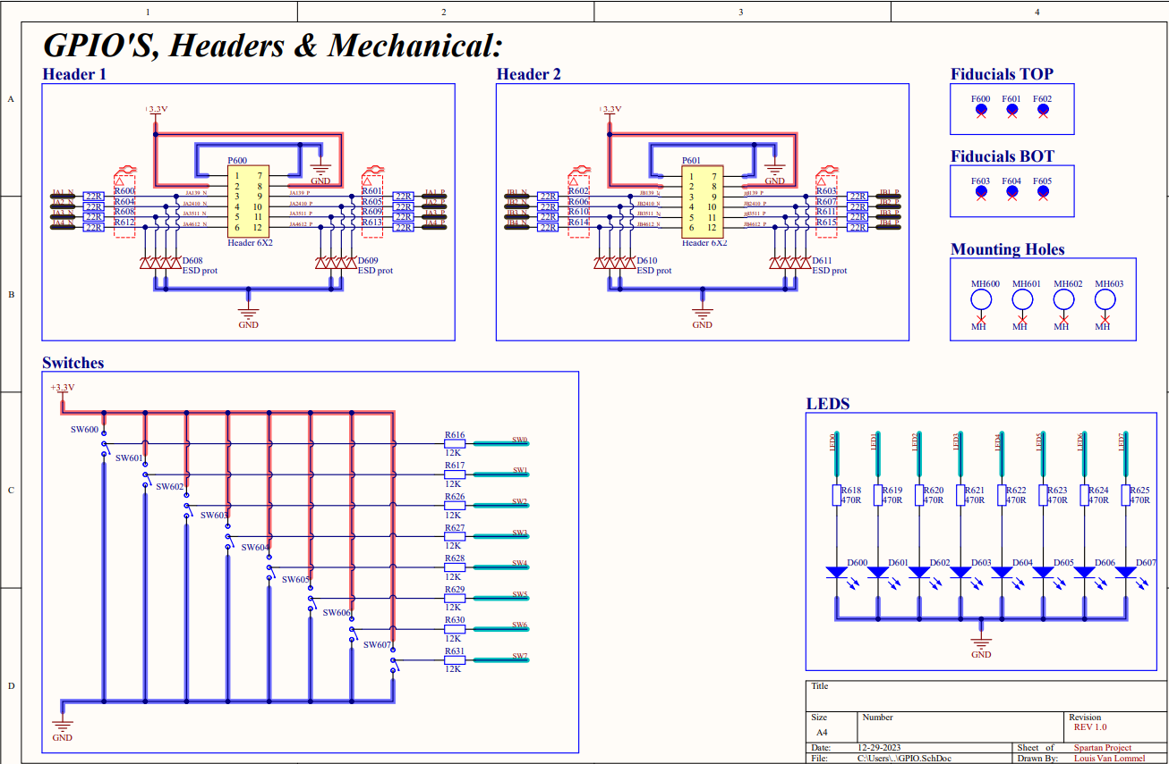

Slide 9
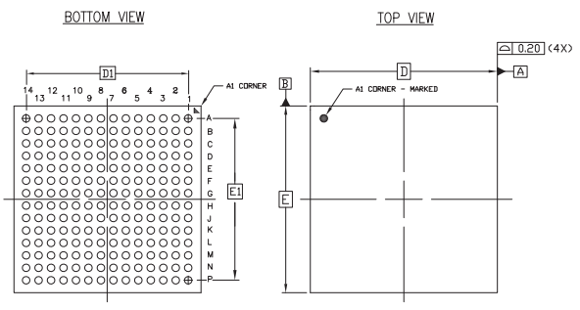
PCB in Altium Designer
4 Layer PCB
L1 Signal + GND
L2 GND
L3 PWR
L4 Signal + GND
BGA (1mm-pitch)
Differential pairs
Impedance routing
Via Stitching

Slide 10
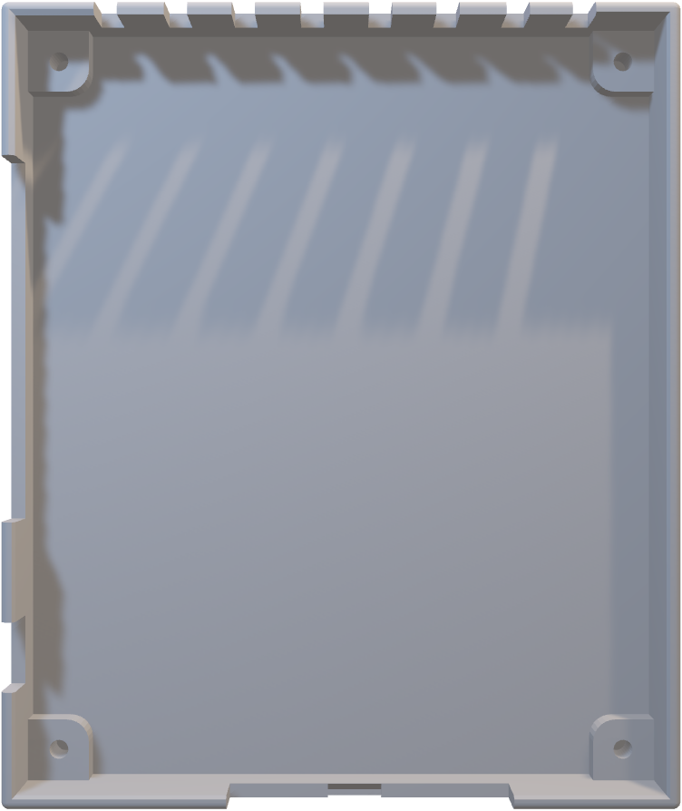


Slide 11
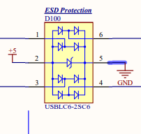
Hardware fouten en oplossingen
USB ESD-Protection:
Probleem:
+5V en GND omgedraait.
Huidige oplossing:
Component ondersteboven geplaatst.
Permanente oplossing:
Schema en PCB verbeteren (V2.0).

Slide 12
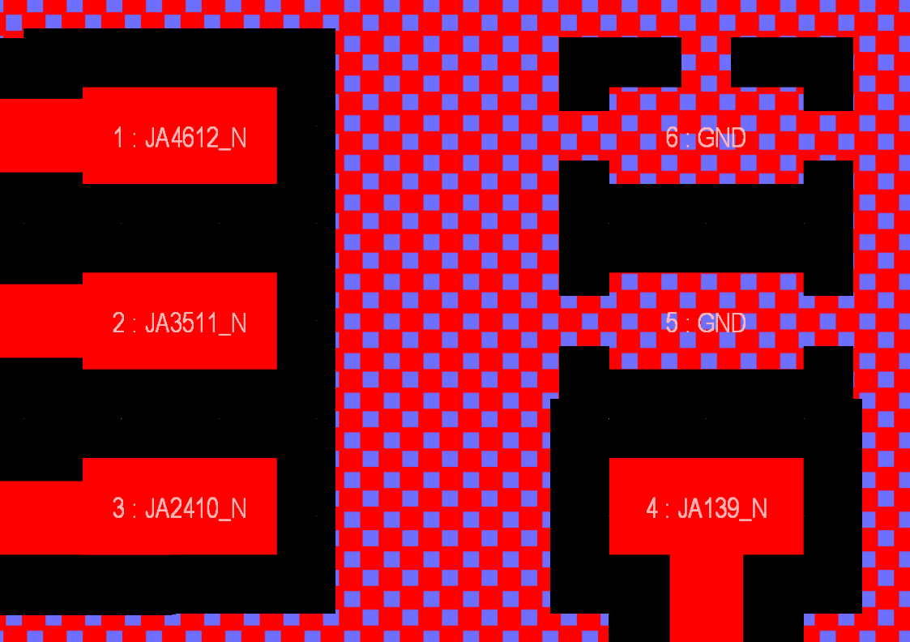
Hardware fouten en oplossingen
ESD-Protection:
Probleem:
Pin 2 en 6 omgedraait
Huidige oplossing:
Niet geplaatst
Permanente oplossing:
Schema en PCB verbeteren (V2.0).

Slide 13
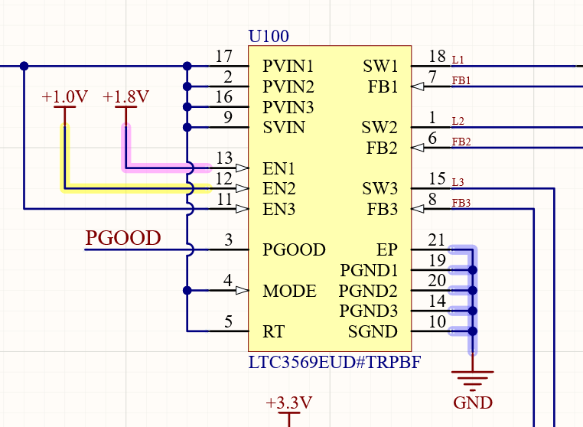
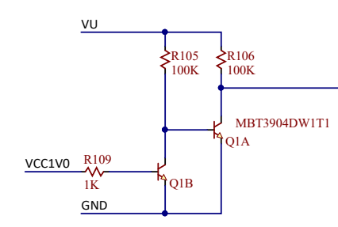
Hardware fouten en oplossingen
Enable 2 Tri-Buck:
Probleem:
+1V te laag, minimaal +1,2V.
Huidige oplossing:
EN2 aan +5V verbonden.
Permanente oplossing:
Schema en PCB verbeteren (V2.0).

Slide 14
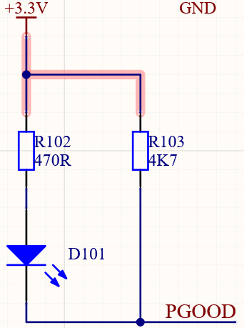
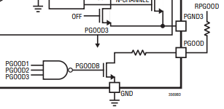
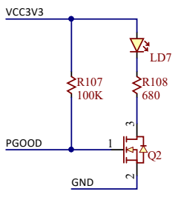
Hardware fouten en oplossingen
PGOOD Tri-Buck:
Probleem:
Gaat enkel branden bij een fout.
Huidige oplossing:
Niets, bij een fout gaat de led branden (nuttig).
Permanente oplossing:
Schema en PCB verbeteren (V2.0).

Slide 15
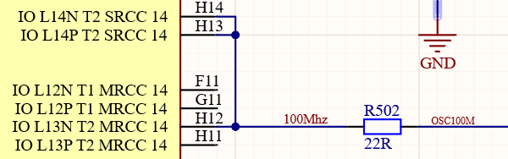
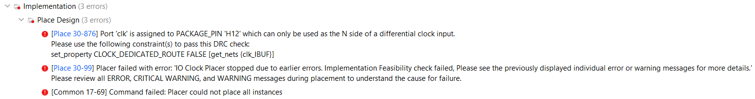
Hardware fouten en oplossingen
MRCC-Pin:
Probleem:
L13_P niet verbonden.
Huidige oplossing:
L14_P gebruikt (SRCC).
Permanente oplossing:
Schema en PCB verbeteren (V2.0).

Slide 16
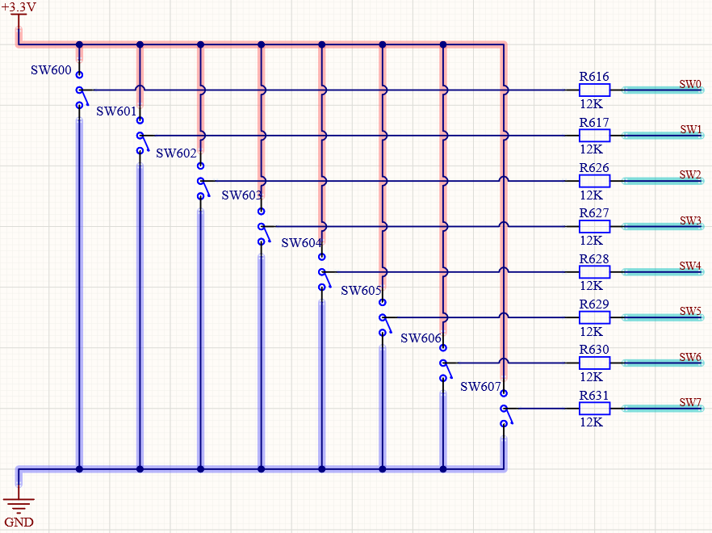
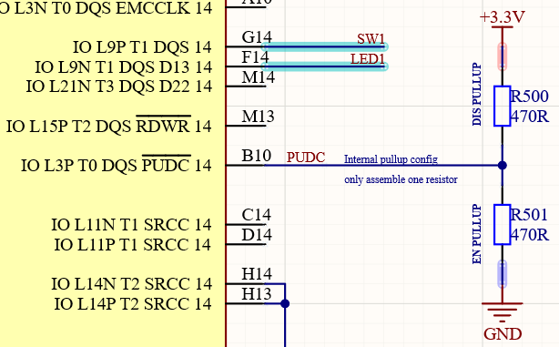
Hardware fouten en oplossingen
Switches:
Probleem:
Switches sluiten kort tijdens het schakelen.
Huidige oplossing:
Interne Pull-up, 3V3 aan de switches verwijdert.
Permanente oplossing:
Betere switches.
Schema en PCB verbeteren (V2.0).

Slide 19

Bedankt!
Louis Van Lommel R0844517@student.thomasmore.be
Notes:
Icoon wereldbol toevoegen

